Slide 1
Сигнал таратудағы мәселелер

Slide 2
Сигнал таратудағы мәселелер
Мынадай негізгі мәселелерді сигналдарды беру кезінде бөліп көрсетуге болады:
сигналдың әлсіреуі;
көлеңкелі аймақтар (сигнал өтпейтін аймақтар);
көпсәулелі таралу;
сигналдың өшуі (fading);
уақыттық кідірістер.

Slide 3
Сигналдарды беру үшін электрлік, оптикалық байланыс кабелі, ауа кеңістігі және т.б.
Сигналдың бастапқы энергиясы арақашықтық артқан сайын азая береді, яғни сигнал әлсірейді.
Егер байланыс арнасының шығысындағы сигнал энергиясы қабылдағыштың сезімталдық шегінен төмен болса, сигнал қателіктермен қабылданады.
Электрлік арнада әлсіреудің себебі — өткізгіштің кедергісі. Кедергі артқан сайын энергияның бір бөлігі өткізгішті қыздыруға жұмсалады, яғни жылу түрінде жоғалады.
Оптикалық арнада негізгі себеп — өткізгіштегі қоспалар мен біртектіліктің болмауы. Бұл қоспалар мен біртектіліктер пайдалы энергияның бір бөлігін кері шағылдыруға немесе оптикалық талшықтан тыс шығарып жібереді.
Радиоарнада әлсіреудің көптеген себептері бар. Ең бастысы — сигнал энергиясының қоршаған ортаға жылу түрінде таралуы.
Бұл түрдегі шығындар алдын ала болжанатын және сызықты сипатқа ие. Сондықтан белгілі бір жиіліктегі сигналдың ұзындық бірлігіне келетін әлсіреу мөлшерін біле отырып, берілген қашықтыққа дейін сенімді сигнал жіберу үшін таратқыштың қажетті сәулелену қуатын алдын ала есептеуге болады.

Slide 4
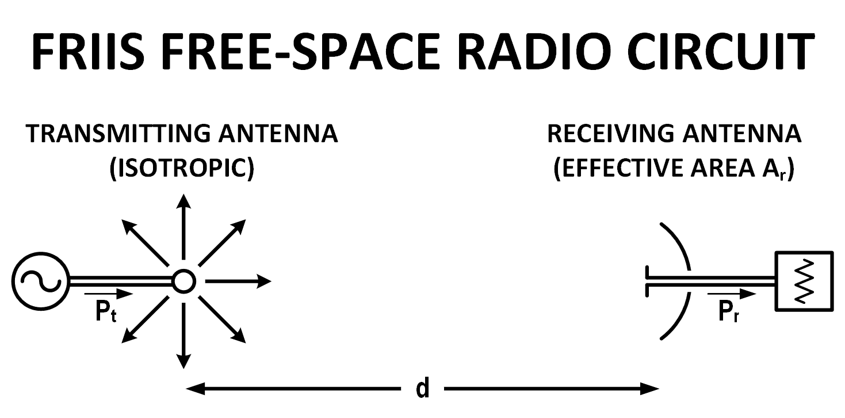
Free-space path loss

Slide 5
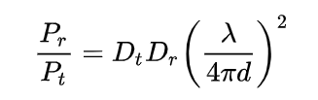
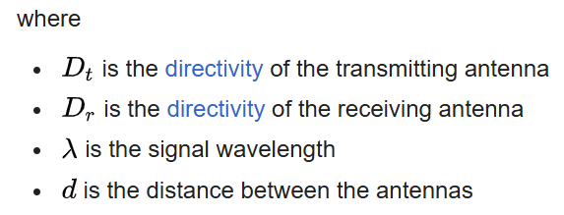

Slide 6
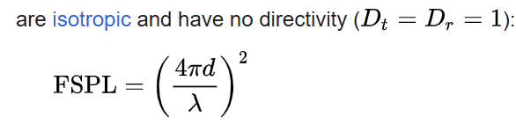
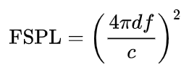

Slide 7
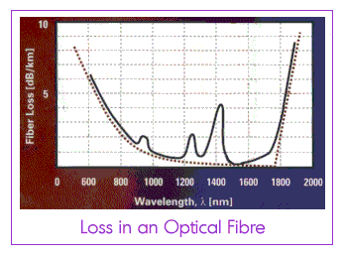
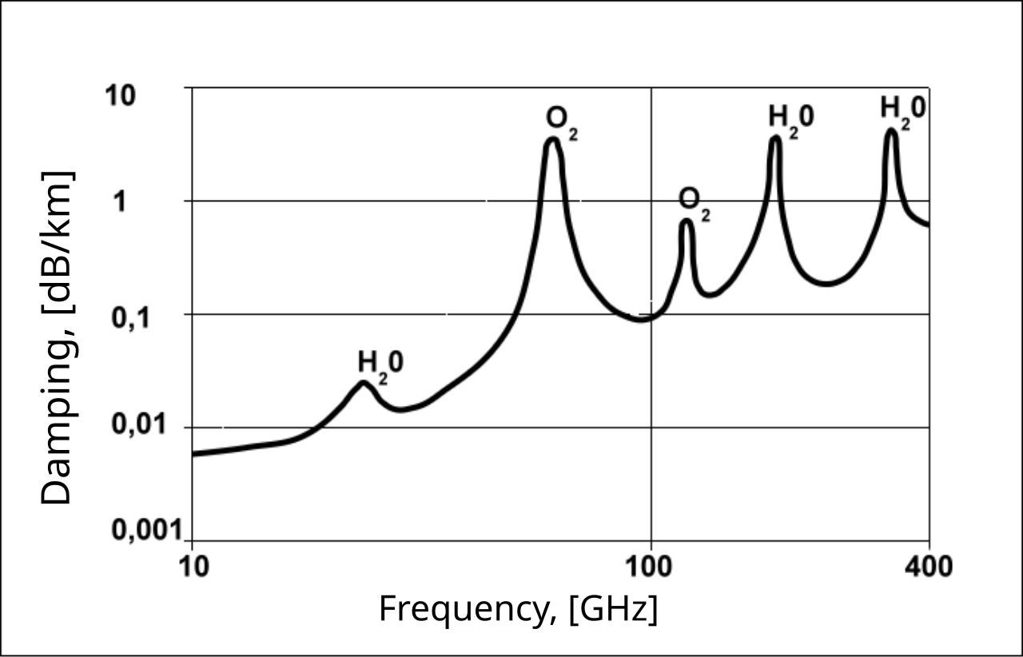
Frequency-dependent attenuation of electromagnetic radiation in standard atmosphere

Slide 8
БС шыққан сигнал таралу кезінде табиғи және жасанды кедергілерге тап болады.
Жасанды кедергілерге тұрғын үйлер, өндірістік ғимараттар
Табиғи кедергілерге таулар, төбелер, жартастар, биік орман жоталары
Кедергінің өлшеміне байланысты бірнеше жағдай орын алуы мүмкін:
– сигнал кедергіні айналып өтуі мүмкін;
– кедергінің артында көлеңкелі аймақ (сигнал деңгейі өте төмен аймақ) пайда болуы мүмкін;
– кейде сигнал мүлде болмайды.
Әдетте, байланыс желісін жобалау кезінде осындай кедергілер алдын ала белгілі болады және желі осы факторларды ескере отырып жоспарланады.
Бұл мәселені шешудің бірнеше тәсілдері бар:
Егер көлеңкелі аймақта ықтимал абоненттер саны көп болса, ол жерге қосымша базалық станция орнатылады (әдетте шағын сыйымдылықтағы).
Егер көлеңкелі аймақ халқы аз жерде орналасса, ең тиімді шешім – репитер (қайта таратқыш) орнату.
Репитердің жұмыс принципі: ол басқа базалық станцияның сигналын қабылдап, оны күшейтіп, берілген аймақта қайта таратады, осылайша байланыс сапасын арттырады.

Slide 9
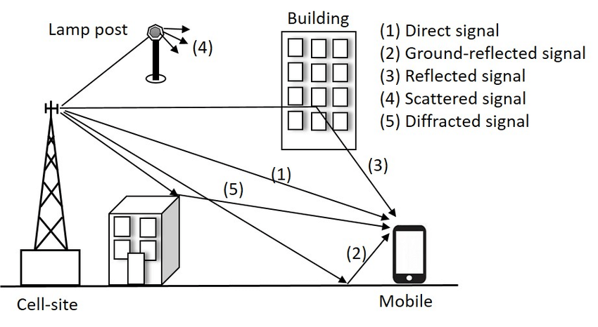
Tx пен Rx арасындағы таралу жолында әртүрлі кедергілер болады. Сигнал кедергілер арқылы жұтылуы немесе шағылысуы мүмкін. Уақыттық кідіріспен жетеді. Бұл құбылыс сигналдың көпсәулелі таралуы (multipath propagation) деп аталады. Мұндай жағдайда сигнал энергиясы бірнеше көшірмелер арасында біркелкі бөлінбейді, сондықтан кей сәттерде қабылдағыштың бір де бір көшірмеден сигналды дұрыс қабылдауға жеткілікті энергиясы болмай қалады.

Slide 10
Көпсәулелі таралу кезінде қабылдағыш сигналдың бірнеше көшірмесін бір уақытта алады. Осы көшірмелерді салыстыру арқылы таралу кезіндегі қателіктерді анықтап, тіпті түзетуге болады. Бұл принцип UMTS стандартының мобильді станцияларында қолданылатын Rake-қабылдағыштың жұмысына негіз болған.
Rake-қабылдағыш — бірнеше қабылдағыштың жиынтығы іспетті. Әрбір қабылдағыш өзіне тиесілі сәулеге бейімделіп, оның уақыттық ығысуын анықтайды. Содан кейін барлық сәулелердің энергиясы біріктіріліп, қорытынды сигнал түзіледі. Сол себепті Rake-қабылдағыш үшін ең қолайлы орта — көпсәулелі таралу ортасы, ал бөгетсіз, бірсәулелі орта онша тиімді емес.
MIMO технологиясында көпсәулелі таралу — жүйенің жұмыс істеуінің қажетті элементі. Бұл технологияның мәні — бір ақпарат ағынын бірнеше таратқыш пен қабылдағыш арасында бөлу. Қабылдау жағында да осындай бірнеше антенна болады. Осылайша, бір емес, бірнеше байланыс арналары құрылады, және әр арна үшін әртүрлі таралу жолдарының болуы қажет.
Практикалық сынақтар көрсеткендей, MIMO жүйелеріндегі таратқыш пен қабылдағыш арасында кедергілер аз болған сайын, жиынтық деректер жылдамдығы төмендейді, себебі жолдар ұқсас болады және арналар өзара тәуелді болады. Сондықтан көпсәулелі орта — бұл технология үшін тиімді орта болып табылады. MIMO технологиясы UMTS және LTE желілерінде кеңінен қолданылады.

Slide 11
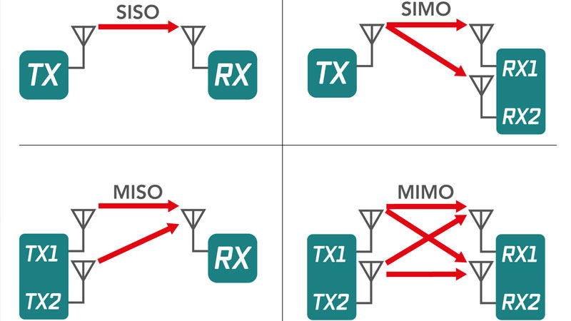

Slide 12
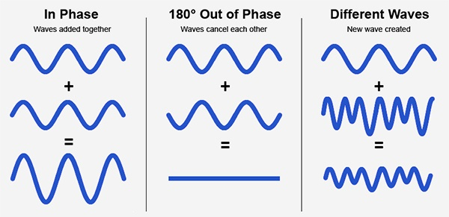
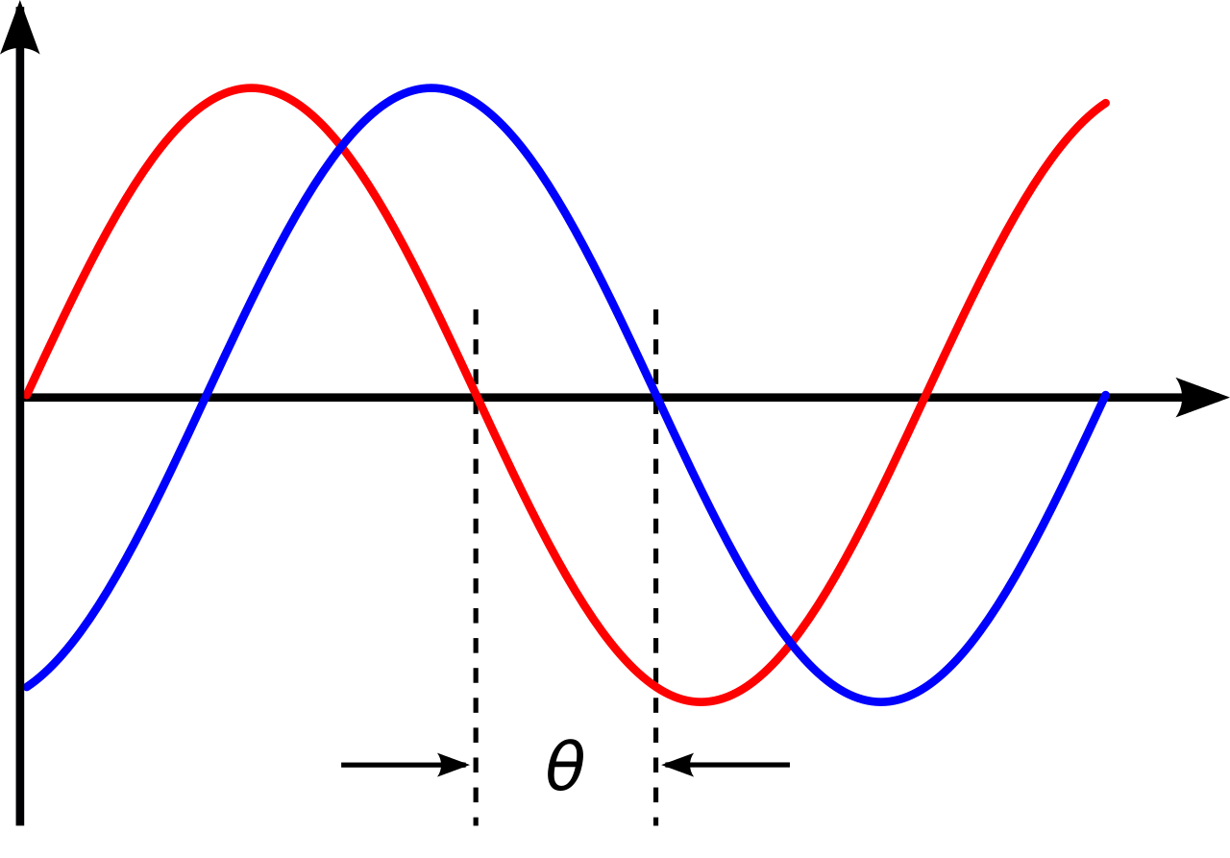
Сигналдың көпсәулелі таралуы нәтижесінде кейде екі сигнал көшірмесі қарама-қарсы фазаға (антифазаға) келіп түсуі мүмкін.
Егер осы екі сәуле сигнал энергиясының елеулі бөлігін алып жүрсе, онда бұл жағдай қабылдаудағы қателіктердің көбеюіне және арна сапасының төмендеуіне әкеледі. Мұндай құбылыс «сигналдың өшуі» (замирание) деп аталады, яғни сигнал біраз уақытқа көзден таса болады немесе қабылдағышқа жетпей қалады.
Coherent waves that travel along two different paths will arrive with phase shift, hence interfering with each other.

Slide 13
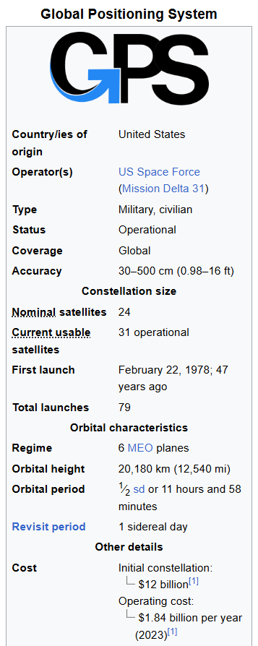
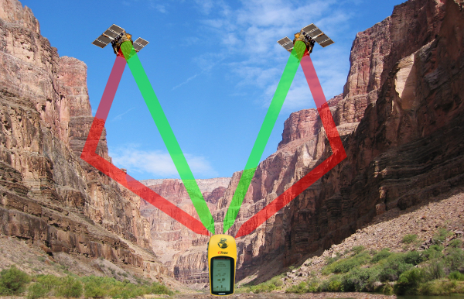
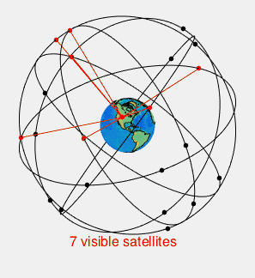

Slide 15
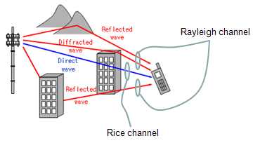
Сигналдың әлсіреуінің бір түрі — Релеевтік әлсіреу (Rayleigh fading). Ол радиотолқындардың нақты объектілерден диффузиялық шағылысуымен байланысты. Нәтижесінде қабылданған сигнал — бірдей жиіліктегі, бірақ фазасы мен амплитудасы әртүрлі көптеген сигналдардың қосындысы болып табылады. Бұл эффект сигнал деңгейінің өшуіне әкеледі.

